Slide 1


Онлайн-образование

Slide 2
Меня хорошо видно && слышно?
Ставьте , если все хорошо
Напишите в чат, если есть проблемы
+

Slide 3
Защита проекта
Тема: Создание и тестирование высоконагруженного отказоустойчивого кластера PostgreSQL на базе Патрони
Павлов Дмитрий Игоревич
.
Должность: Разработчик
Компания: Сигма

Slide 4

Введение
Целью данного проекта является способ построения отказоустойчивого кластера PostgreSQL при помощи демона Patroni.
Для демонстрации проекта используются следующие основные компоненты: yanndex cloud,ubuntu,postgresql 14, ETCD, patroni,Haproxy, dbeaver

Slide 5
Цели проекта
1
Закрепление полученных навыков
2
Создание инфраструктуры для работы с кластером PostgreSQL(Patroni)
Развертывание кластера высокой доступности PostgreSQL на основе Patroni
3
4
Создание базы данных и реализовать мониторинг PostgreSQL

Slide 6

Что планировалось
1
Развернуть кластер PostgreSQL(Patroni) на трех нодах.
2
Выделение фигурой/маркером инфы
Развернуть кластер ETCD на трех нодах.
3
Настроить взаимодействие кластера patroni с ETCD
4
Проверить отказоустойчивость кластера patroni
5
Настроить единую точку подключения к кластеру PostgreSQL(Patroni) при помощи Haproxy и dbeaver
Notes:
1.Необходимо реализовать управление с помощью системы управления конфигурациями, мы используем Ansible 2.Подобрать такие настройки по умолчанию, которые бы подошли в 90% случаев, но при этом иметь возможность гибко и точечно управлять ими при необходимости

Slide 7
Используемые технологии
1
7 ВМ с Ubuntu в YC
2
Выделение фигурой/маркером инфы
ETCD, Patroni
3
Haproxy,dbeaver

Slide 8
Что получилось
Репозиторий с текущей версией проекта
https://github.com/vorori/PostgreSQL_otus/blob/main/%D0%BC%D0%BE%D0%B9%20%D0%B4%D0%B8%D0%BF%D0%BB%D0%BE%D0%BC%20%D0%B2%D1%81%D0%B5%20%D1%87%D1%82%D0%BE%20%D0%B4%D0%B5%D0%BB%D0%B0%D0%BB%20Centos8.md
1 Поднял 7 ВМ на Ubuntu.
2 Развернул кластер etcd на 3 ВМ.
3 Развернул(через большую боль) кластер patroni на 3 ВМ.
3 Настроил единую точку подключения к кластеру при помощи haproxy.
4 Научился восстанавливать вышедшую из строя ноду Patroni после аварийных ситуаций.

Slide 9
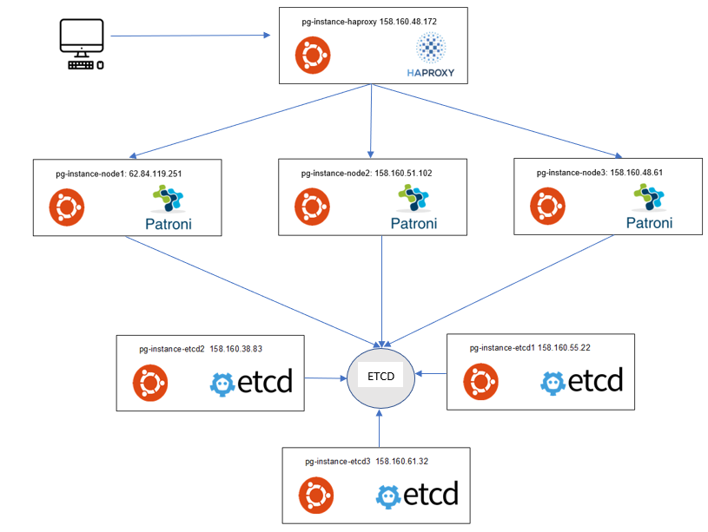
Схемы (архитектура, БД)

Slide 10
Установка и конфигурация ETCD
1) Заходим на ноду: ssh ubuntu@158.160.55.22
2) Запускаем установку etcd:
ubuntu@pg-instance-etcd1:~$ sudo apt -y install etcd
3) Редактируем конфигурационный файл(все настройки вставил в конец файла): ubuntu@pg-instance-etcd1:~$ sudo nano /etc/default/etcd
4) Проделываем данную операцию на трех нодах. 5) Включаем в автозагрузку: ubuntu@pg-instance-etcd1:~$ sudo systemctl enable etcd
6) Запускаем etcd на всех трех нодах: ubuntu@pg-instance-etcd1:~$ sudo service etcd start
7) Команда проверки статуса:
ubuntu@pg-instance-etcd1:~$ sudo systemctl status etcd
9) Команда проверки сердцебиения кластера:
ubuntu@pg-instance-etcd3:~$ etcdctl cluster-health

Slide 11
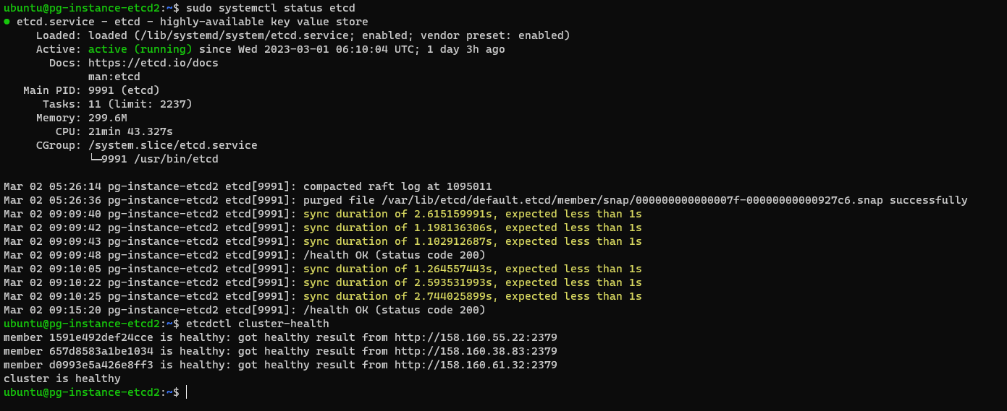
Что должно получиться:

Slide 12
config etcd
ETCD_NAME="pg-instance-etcd1"
ETCD_DATA_DIR="/var/lib/etcd/default.etcd"
ETCD_HEARTBEAT_INTERVAL="1000"
ETCD_ELECTION_TIMEOUT="5000"
ETCD_LISTEN_PEER_URLS="http://0.0.0.0:2380"
ETCD_LISTEN_CLIENT_URLS="http://0.0.0.0:2379"
ETCD_ENABLE_V2=true
ETCD_INITIAL_ADVERTISE_PEER_URLS="http://158.160.55.22:2380"
ETCD_INITIAL_CLUSTER="pg-instance-etcd1=http://158.160.55.22:2380,pg-instance-etcd2=http://158.160.38.83:2380,pg-instance-etcd3=http://158.160.61.32:2380"
ETCD_INITIAL_CLUSTER_STATE="new"
#ETCD_INITIAL_CLUSTER_STATE="existing"
ETCD_INITIAL_CLUSTER_TOKEN="etcd"
ETCD_ADVERTISE_CLIENT_URLS="http://158.160.55.22:2379"

Slide 13
Установка и конфигурация Patroni
1) Заходим на ноду: ssh ubuntu@62.84.119.251
2) Запускаем установку postgresql 14:
sudo apt -y install postgresql-14
3)Делаем линки
sudo ln -s /usr/local/bin/patroni /bin/patroni
4) Устанавливаем питон и все что с ним связано sudo apt-get update
sudo apt install python3-pip
pip install setuptools
sudo apt -y install libpq-dev
pip install psycopg2
pip install psycopg2-binary
pip install patroni
pip install python-etcd
5) Устанавливаем patroni
sudo apt install patroni 6) Создаем каталог для конфига и дает пользователю postgres на него права: sudo mkdir /etc/patroni
sudo chown postgres:postgres /etc/patroni
sudo chmod 700 /etc/patroni

Slide 14
Установка и конфигурация Patroni
7) Настраиаем файл patroni.service
sudo nano /etc/systemd/system/patroni.service
[Unit]
Description=Runners to orchestrate a high-availability PostgreSQL
After=syslog.target network.target
[Service]
Type=simple
User=postgres
Group=postgres
ExecStart=/usr/local/bin/patroni /etc/patroni/patroni.yml
ExecReload=/bin/kill -s HUP $MAINPID
KillMode=process
TimeoutSec=30
Restart=no
[Install]
WantedBy=multi-user.target

Slide 15
Установка и конфигурация Patroni
8) Останавливаем postgresql
sudo systemctl stop postgresql
9) Удаляем postgresql sudo -u postgres pg_dropcluster 14 main
10) Перезагружаем демона sudo systemctl daemon-reload
11) Настраиваем patroni.yml
sudo nano /etc/patroni/patroni.yml

Slide 16
Config patroni.yml
1) scope: pgsql
namespace: /cluster/
name: postgres1
2) restapi:
listen: 0.0.0.0:8008 # адрес той ноды, в которой находится этот файл
connect_address: 62.84.119.251:8008 # адрес той ноды, в которой находится этот файл
3) etcd:
hosts: 158.160.55.22:2379,158.160.38.83:2379,158.160.61.32:2379
4) pg_hba:
- host replication postgres ::1/128 md5
- host replication postgres 127.0.0.1/8 md5
- host replication postgres 62.84.119.251/24 md5
- host replication postgres 158.160.51.102/24 md5
- host replication postgres 158.160.48.61/24 md5
- host all all 0.0.0.0/0 md5

Slide 17
Config patroni.yml
6) postgresql:
listen: 0.0.0.0:5432 # адрес той ноды, в которой находится этот файл
connect_address: 62.84.119.251:5432
data_dir: /var/lib/postgresql/14/main
bin_dir: /usr/lib/postgresql/14/bin
pgpass: /tmp/pgpass
authentication:
replication:
username: postgres
password: '123'
superuser:
username: postgres
password: '123'
create_replica_methods:
basebackup:
checkpoint: 'fast'
parameters:
unix_socket_directories: '.'

Slide 18
Установка и конфигурация Patroni
11) Стартуем
systemctl start patroni
12) Заходим под пользователем postgres sudo -iu postgres
13) Заходим в созданную директорию cd /etc/patroni
14) Стартуем
patroni patroni.yml
15) Получилось: 2023-03-02 10:52:44,337 INFO: no action. I am (postgres2), the leader with the lock
16) Стартуем на остальных нодах
systemctl start patroni
17) На остальных нодах повторяем шаги 12 - 14

Slide 19
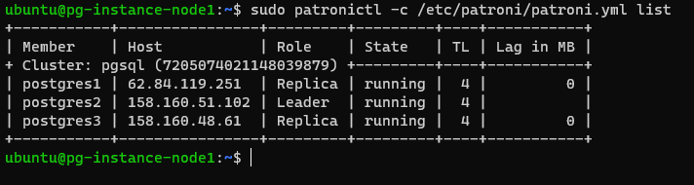
Что должно получиться:

Slide 20
Установка и конфигурация Haproxy
1) Заходим на ноду предназначенную для Haproxy
ssh ubuntu@158.160.48.172
2) Запускаем установку ubuntu@pg-instance-haproxy:~$ sudo apt-get install haproxy
3) Правим конфигурационный файл: ubuntu@pg-instance-haproxy:~$ sudo nano /etc/haproxy/haproxy.cfg
4)Устанавливаем клиента постгрес sudo apt-get install postgresql-client-14
5) Стартуем
ubuntu@pg-instance-haproxy:~$ sudo systemctl restart haproxy

Slide 21
Config Haproxy
listen postgres
bind *:5000
option httpchk
http-check expect status 200
default-server inter 3s fall 3 rise 2 on-marked-down shutdown-sessions
server postgres1 62.84.119.251:5432 maxconn 100 check port 8008
server postgres2 158.160.51.102:5432 maxconn 100 check port 8008
server postgres3 158.160.48.61:5432 maxconn 100 check port 8008

Slide 22
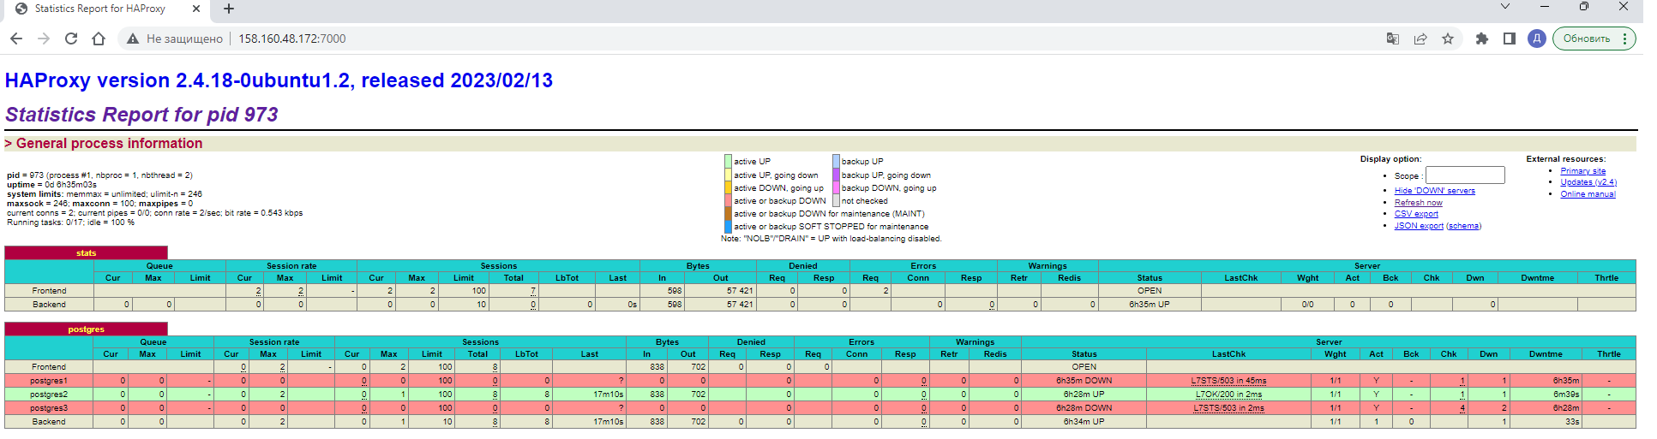
Что должно получиться:

Slide 23
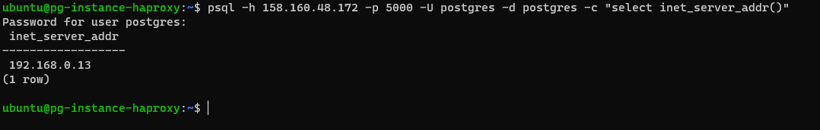
Проверим результат работы Haproxy
1) На ноде с Haproxy выполним команду (адрес локальной стороны соединения)
ubuntu@pg-instance-haproxy:~$ psql -h 158.160.48.172 -p 5000 -U postgres -d postgres -c
"select inet_server_addr()"
2) Посмотрим на результат(в результате должен быть адрес второй ноды):

Slide 24
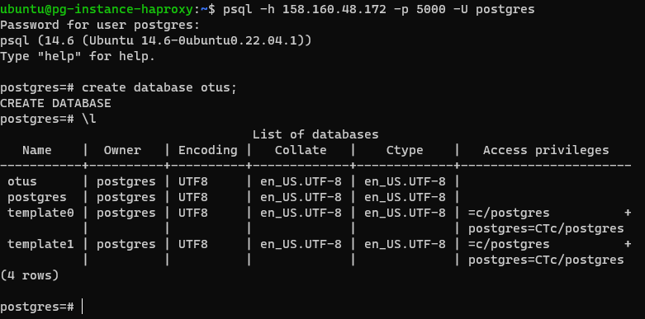
Проверим результат работы Haproxy
3) Зайдем в постгрес с Haproxy
ubuntu@pg-instance-haproxy:~$ psql -h 158.160.48.172 -p 5000 -U postgres
4) Создадим базу данных otus

Slide 25
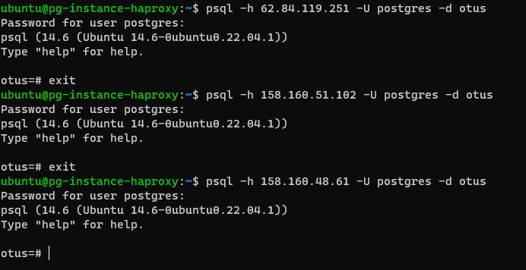
Проверим результат работы Haproxy
5) Проверим наличие созданной бд в наших нодах

Slide 26
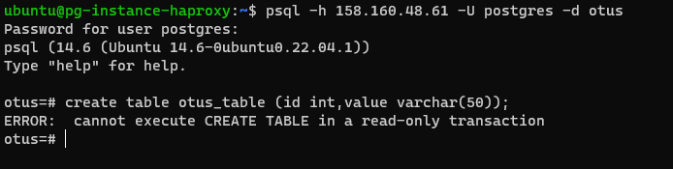
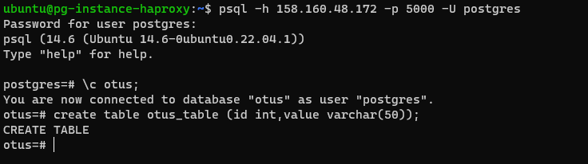
Проверим результат работы Haproxy
6) Попробуем создать табличку на третей ноде:
7) Не тут то было, так как третья нода является сейчас репликой
8) Поэтому создам через haproxy, так как он умный и знает кто может создать а кто нет

Slide 27
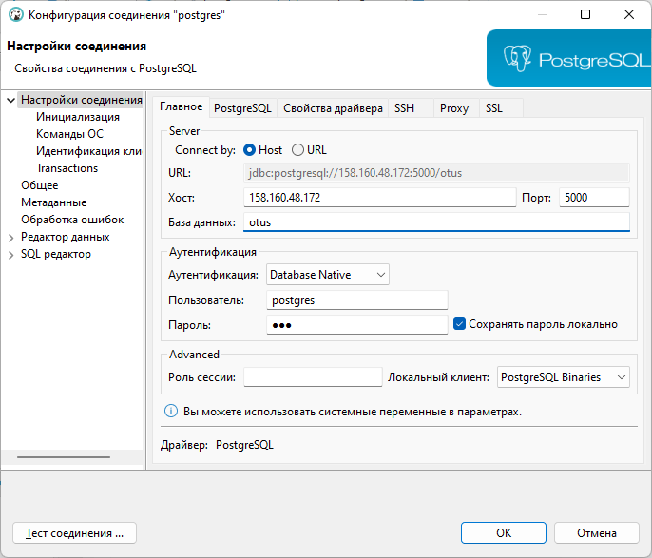
Проверим результат работы Haproxy
9) Попробуем подключиться с dbeaver

Slide 28
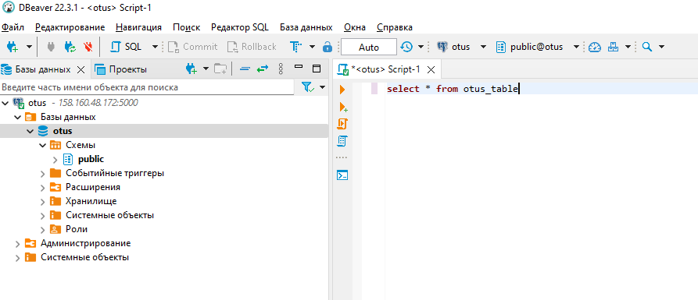
Проверим результат работы Haproxy
10) Посмотрим на нашу табличку:

Slide 29
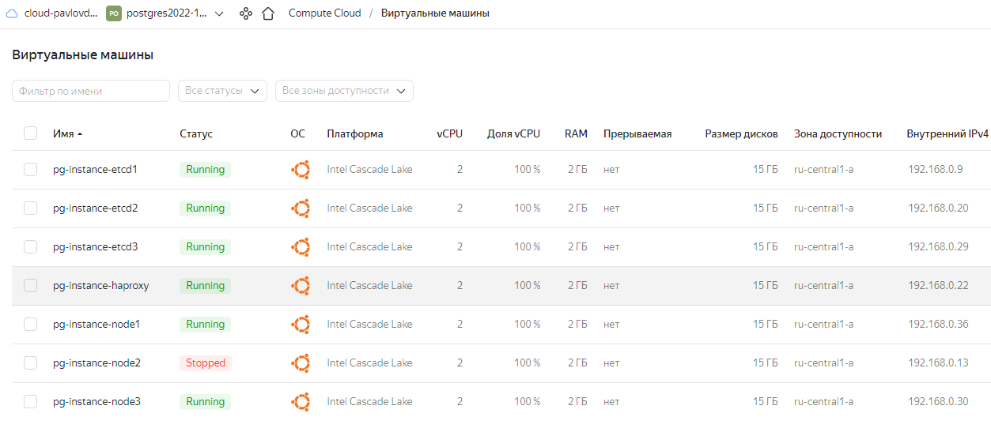
Тестируем отказоустойчивость
1) Роняем ноду:

Slide 30
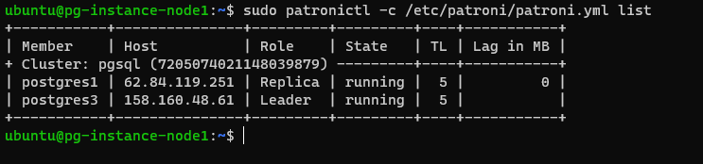

Тестируем отказоустойчивость
2) Смотрим на наш кластер:
3) Смотрим доступность постгреса и видим, что функция выдает другой ip

Slide 31
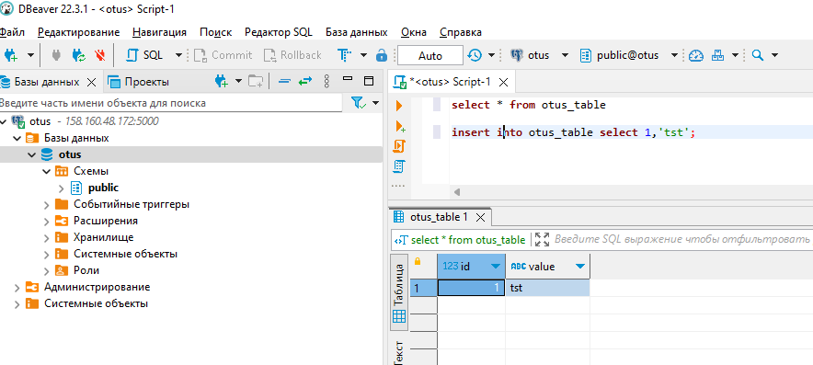
Тестируем отказоустойчивость
4) Проверим с бобра:

Slide 32
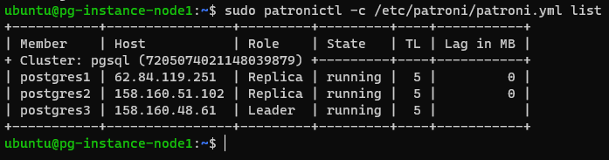
Включаем споткнувшуюся ноду
1) Запускаем ВМ в ЯО
2) Запускаем на второй ноде патрони
3) Нода поднялась но она уже не лидер.

Slide 33
Спасибо за внимание!
.
Павлов Дмитрий Игоревич
Должность: Разработчик

